Slide 1
Ochrana veřejného zdraví před hlukem a jinými negativními vlivy prostředí Řešení střetů v území
JUDr. Jiří Vodička, Ph.D. MP904Zk, 8. 11. 2023

Slide 2
Osnova
Veřejné zdraví
Oč jde?
Problémy
Principy
Mezinárodní rovina
Unijní rovina
ČR
Organizační zabezpečení
Oblasti zaměření
Hluk
Jiné negativní vlivy

Slide 3
Oč jde?
Schopnost vést sociálně a ekonomicky produktivní život
Zdraví je prostředkem k realizaci harmonického vývoje člověka
Kvalita života, životní podmínky (socio-kulturně-ekonomické)
Přímá souvislost se životním prostředím
Prevence & následky
Mezioborový přístup (i v rámci práva) – viz PŽP
Notes:
https://www.who.int/campaigns/world-hearing-day/2022

Slide 4
Problémy
Covid
Kooperace
Očkování
ŽP
Hluk
Institucionální zabezpečení
Civilizační choroby
Notes:
https://www.who.int/news-room/facts-in-pictures/detail/health-and-climate-change
https://www.who.int/news-room/facts-in-pictures/detail/physical-aktivity
https://www.who.int/news-room/facts-in-pictures/detail/why-urban-health-matters
Královopolský tunel: https://fb.watch/bu0ebrqpnD/

Slide 5
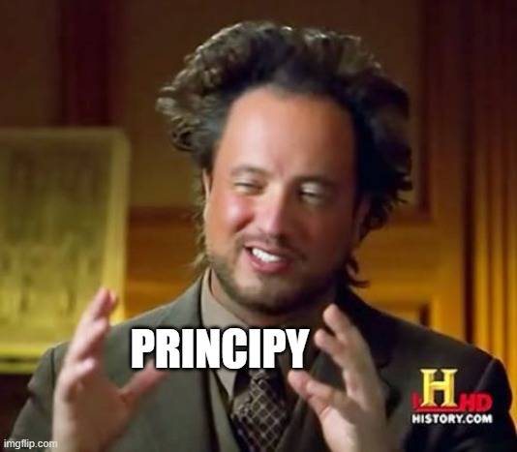
Principy x zásady
Prevence
Mezioborové součinnosti a spolupráce
Integrace
Zachování a zlepšování životních podmínek
Rovnost a ochrana znevýhodněných skupin obyvatelstva
Účast veřejnosti na ochraně životních podmínek

Slide 6
Mezinárodní rovina
OSN
Stockholm 1972
Rio de Janeiro 1992
Johannesburg 2002
Valné shromáždění OSN 1977 „Zdraví pro všechny do roku 2000“
Káhira 1994
Notes:
https://www.un.org/en/global-issues/health

Slide 7
WHO (Světová zdravotnická organizace)
7. 4. 1948 účinnost Ústavy (Světový den zdraví)
Ženeva
World Health Declaration (1998)
Koncepce ochrany zdraví
Cíl: Co nejlepší zdraví pro všechny
Jak toho dosáhnout: podpora mezinárodní spolupráce, zdravotní politiky, konzultační činnosti, monitorování, technické normy, věda & výzkum…
Notes:
https://www.who.int/
https://en.wikipedia.org/wiki/World_Health_Organization
Rozvinutí cíle: omezování úmrtnosti, nemocnosti a postižení zejména u chudých a sociálně slabých skupin populace; podpora zdravé životosprávy a omezení zdravotních rizik vyplývajících z ekologických, ekonomických a sociálních podmínek, rozvoj spravedlivějších a efektivnějších zdravotnických systémů.

Slide 8
WHO Europe
Kodaň
Evropská charta životního prostředí a zdraví, Frankfurt n. Mohanem 1989
Helsinská deklarace 1994 Národní akční plány zdraví a životního prostředí
Helsinky 2005 Psychické zdraví v Evropě
Zdravý životní styl, zdravé životní podmínky
Evropský program práce 2020-2025 – Společnými kroky za lepším zdravím v Evropě

Slide 9
Rada Evropy a ESLP
Úmluva o ochraně lidských práv a základních svobod
Čl. 2 právo na život
Čl. 8 právo na respektování soukromého a rodinného života
Evropský soud pro lidská práva
Viz Factsheets (Health)

Slide 10
Unijní rovina
Čl. 168 SFEU
zlepšování veřejného zdraví
předcházení lidským nemocem
odstraňování příčin ohrožení tělesného a duševního zdraví
Zdravotní politika
organizace zdravotnictví
poskytování zdravotní péče (včetně rozdělování na ně vyčleněných zdrojů).
Sdílená
pravomoc
Funkce: koordinační, doplňková, podpůrná
Výlučná
pravomoc

Slide 11
Unijní rovina
Čl. 191 SFEU
zachování, ochrana a zlepšování kvality životního prostředí,
ochrana lidského zdraví
Akční programy + plány (koncepce)
4. program v oblasti zdraví (2021-2027)
Vize pro zdravější EU
4 pilíře
Notes:
https://ec.europa.eu/health/funding/eu4health-2021-2027-vision-healthier-european-union_en

Slide 12
Řízení oblasti veřejného zdraví v EU
Ochrana veřejného zdraví
Zlepšení systémů zdravotní péče
Posouzení rizik
Prevence nemocí
Endokrinní disruptory
Zdraví a společnost
Podpora zdraví
Léčiva
Notes:
https://eur-lex.europa.eu/summary/chapter/29.html#arrow_2910
https://ec.europa.eu/health/index_en

Slide 13
Unijní rovina – agentury a orgány
DG Sante (Generální ředitelství pro zdraví a bezpečnost potravin)
Evropská výkonná agentura pro zdraví a digitální oblast (HaDEA)
EU4Health program
Evropský úřad pro bezpečnost potravin (efsa)
Evropská agentura pro léčivé přípravky (EMA)
Evropské středisko pro prevenci a kontrolu nemocí (ecdc)
Notes:
https://ec.europa.eu/info/departments/health-and-food-safety_en

Slide 14
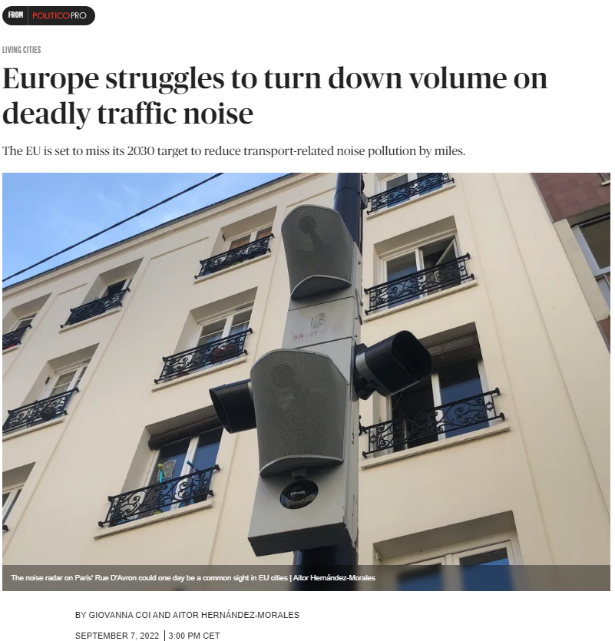
EU Green Deal
EU Akční plán: Směrem k nulovému znečištění vzduchu, vody a půdy
Zahrnuje cíl snížení hluku u chronicky zasažených obyvatel z dopravy až o 30 %
Ale! Již dnes víme,
že se to nepodaří
Notes:
https://ec.europa.eu/commission/presscorner/detail/en/ip_21_2345
https://www.politico.eu/article/eu-france-paris-european-green-deal-noise-pollution-in-cities-sounds-like-a-problem/

Slide 15
ČR – východiska a rámec
Koncepční dokumenty
Zdraví 2020
Zdraví 2030
Co se řeší
Jaké je zdraví lidí?
Proč je zdraví takové?
Co se dá udělat pro zlepšení zdraví?
Zdraví souvisí se životním prostředím MŽP
Ekonomické aspekty
Udržitelný rozvoj
Notes:
https://is.muni.cz/el/med/podzim2015/BPZS011/um/Determinanty_zdravi.pdf

Slide 16
ČR – ústavní rovina
LZPS
Čl. 6 – právo na život
Čl. 7 – právo na nedotknutelnost osoby a ochranu jejího soukromí
Čl. 11 – výkon vlastnického práva
Čl. 28 – právo na uspokojivé pracovní podmínky
Čl. 31 – právo na ochranu zdraví
Čl. 35 – právo na příznivé životní podmínky
Čl. 41 – normativní zakotvení na úrovni zákona

Slide 17
ČR právní úprava přehled – veřejné zdraví
Zákon č. 258/2000 Sb., o ochraně veřejné zdraví
Vyhláška č. 6/2003 Sb.
Vyhláška č. 537/2006 Sb. atd…
Nařízení č. 272/2011 Sb.
Zákon č. 94/2021 Sb., o mimořádných opatřeních při epidemii onemocnění COVID-19 (pandemický zákon)
Zákon č. 116/2020 Sb., o náhradě újmy způsobené povinným očkováním
+ Občanský zákoník (z.č. 89/2012 Sb.)

Slide 18
ČR právní úprava přehled – související
Ústavní zákon č. 110/1998 Sb., o bezpečnosti České republiky
Zákon č. 2/1969 Sb., kompetenční zákon
Zákon č. 240/2000 Sb., o krizovém řízení (krizový zákon)
Zákon č. 150/2002 Sb., soudní řád správní
Zákon č. 500/2004 Sb., správní řád
Zákon č. 250/2016 Sb., o odpovědnosti za přestupky a řízení o nich + zakon č. 251/2016 Sb.,
Zákon č. 40/2009 Sb., trestní zákoník

Slide 19
ČR právní úprava přehled – související ŽP
Zákon č. 17/1992 Sb., o životním prostředí
Zákon č. 254/2001 Sb., o vodách
Zákon č. 201/2012 Sb., o ochraně ovzduší
Odpadové zákony (č. 541 a č. 542/2021)
Zákon č. 350/2011 Sb., chemický zákon
Zákon č. 283/2021 Sb., stavební zákon
Zákon č. 76/2002 Sb., o integrované prevenci
Zákon č. 100/2001 Sb., o posuzování vlivů na ŽP
Zákon č. 167/2008 Sb., o předcházení ekologické újmě

Slide 20
ČR právní úprava přehled – související
O potravinách, o zdravotních službách, bozp, živnostenský, školský, o statní zemědělské a potravinářské inspekci + podzákonné předpisy atd…

Slide 21
Důležité pojmy
Veřejné zdraví
Ochrana veřejného zdraví
Činnost epidemiologicky závažná
Státní zdravotní dozor

Slide 22
Důležité pojmy
Ochrana veřejného zdraví je souhrn činností a opatření k vytváření a ochraně zdravých životních a pracovních podmínek a zabránění šíření infekčních a hromadně se vyskytujících onemocnění, ohrožení zdraví v souvislosti s vykonávanou prací, vzniku nemocí souvisejících s prací a jiných významných poruch zdraví a dozoru nad jejich zachováním.
Ohrožením veřejného zdraví je stav, při kterém jsou obyvatelstvo nebo jeho skupiny vystaveny nebezpečí, z něhož míra zátěže rizikovými faktory přírodních, životních nebo pracovních podmínek překračuje obecně přijatelnou úroveň a představuje významné riziko poškození zdraví

Slide 23
Důležité pojmy
Státní zdravotní dozor
Vykonávají KHS
Kontrola povinností uložených orgány ochrany
Možnost pozastavení činnosti
Prověřování znalostí
Zákaz/omezení nejakostní pitné vody + nápravná opatření
Zákaz používání koupaliště
Opatření pro bezpečnost zaměstnanců
atd… viz § 84 ZOVZ
Notes:
§ 84

Slide 24
Členění ZOVZ
Péče o životní a pracovní podmínky
Předcházení vzniku a šíření infekčních onemocnění
Další povinnosti osob v ochraně veřejného zdraví
Státní správa v ochraně a podpoře veřejného zdraví
Opatření obce v samostatné působnosti

Slide 25
Péče o životní a pracovní podmínky dle ZOVZ
Hlava II
Požadavky na vodu a výrobky s ní přicházející do styku, na koupaliště a sauny
Požadavky na zařízení a služby pro výchovu, vzdělávání a zotavení dětí a mladistvých
Hygienické požadavky na provoz zdravotnických zařízení a …
Hygienické požadavky na výkon činností epidemiologicky závažných a ubytovací služby
Hygienické požadavky na předměty běžného užívání (hračky, kosmetika, materiály pro styk s potravinami)
Ochrana před hlukem, vibracemi a neionizujícím zařízení
Ochrana zdraví při práci
Nakládání s nebezpečnými chemickými látkami a směsmi

Slide 26
Věcná působnost zákona:
Hluk, vibrace
Stanovené rizikové faktory ve vazbě na:
Výrobky
Neionizující záření a ionizující záření
Chemické látky
Hygienické aspekty vody, půdy, ovzduší …..
Havárie a epidemie
Potraviny
Léky
Služby

Slide 27
Institucionální zabezpečení
Orgán ochrany veřejného zdraví (obecný název)
Ministerstvo zdravotnictví (+ Hlavní hygienik)
Krajské hygienické stanice
Ministerstvo obrany (+ Vojenský zdravotní ústav) – ozbrojené síly
Ministerstvo vnitra – bezpečnostní sbory
Další organizace
Státní zdravotní ústav
Zdravotní ústavy
Úřední laboratoře
Národní referenční laboratoř
Státní
zdravotní
dozor

Slide 28
Ministerstvo zdravotnictví
Řídí a kontroluje výkon státní správy na úseku OVZ
Tvoří koncepční dokumenty (národní politika podpory a ochrany)
Řídí a kontroluje KHS
Mezinárodní a unijní spolupráce
Nařizuje mimořádná opatření při epidemii/výskytu nebezpečných výrobků atd. (pouze celostátní úroveň či více krajů)
Dotčený orgán ve specifických řízeních dle StZ
Monitoring např. koupacivody.cz
Atd….viz § 80 ZOVZ
Notes:
https://www.mzcr.cz/

Slide 29
Krajské hygienické stanice
14 stanic (v každém kraji) + územní pracoviště
Výkon státního dozoru
Dotčený orgán dle StZ
Projednávání přestupků
Vydává rozhodnutí/osvědčení/povolení
Místní šetření
Epidemiologická šetření
Řízení jakosti vod ke koupaní v určených vodních zdrojích
atd. viz § 82 a § 82a ZOVZ

Slide 30
Role obcí v OVZ
Mohou vydat obecně závazné vyhlášky (návaznost na hluk)
Nařízení speciální ochranné dezinsekce a deratizace
Pro celé území nebo pouze část
Součinnost KHS

Slide 31
Další orgány
Pro hluk:
Seznam aglomerací
Ministerstvo pro místní rozvoj
Ministerstvo dopravy
Ministerstvo životního prostředí
Kraje v přenesené působnosti, hejtman (ve spolupráci s obcemi)
Údaje o dopravě, Akční plány pro hlavní
pozemní komunikace, hlavní železniční tratě
a hlavní letiště
Vyhlašuje tiché oblasti ve volné krajině
Údaje o zdrojích hluku dle IPPC, Údaje o dopravě
Akční plány, vč. vymezení tichých oblastí v aglomeracích

Slide 32
Orgán ochrany VZ jako dotčený orgán § 77
Ve věcech upravených zvláštními předpisy se vydává:
Souhlas
Stanovisko
Uplatní se při:
Přijímání ÚPD
Stavbě bytového/rodinného domu, stavbě, stavbě pro předškolní nebo školní vzdělávání, stavbě pro zdravotní nebo sociální účely anebo k funkčně obdobné stavbě a ke stavbě zdroje hluku
stanovisko x závazné stanovisko
Notes:
§ 77 ZOVZ
§ 94 odst. 1 ZOVZ

Slide 33
Nástroje právní regulace
Individuální správní akty
Rozhodnutí, povolení, souhlasy
Viz zejména Hlava II a III ZOVZ
Opatření obecné povahy
KHS i Ministerstvo
Např. monitorovací kalendář jakosti vod, stanovení dalších infekčních onemocnění atd.
Normativní správní akty
Nařízení KHS (mimořádná opatření při pandemii)
Vyhlášky obcí
+ závazná stanoviska a faktické úkony

Slide 34
Účast veřejnosti
ZOVZ pojímá restriktivně
Speciální ke správnímu řádu
Skrz jiné zákony (snad) účinnější
EIA
IPPC
StZ
ALE: Rozsudek KS v Ostravě 22 Ad 7/2021 – 28
Postupné otevírání „Pandořiny skříňky“ k účasti
veřejnosti?
Notes:
§ 94

Slide 35
Hluk
Veřejnoprávní r.
Soukromoprávní r.

Slide 36
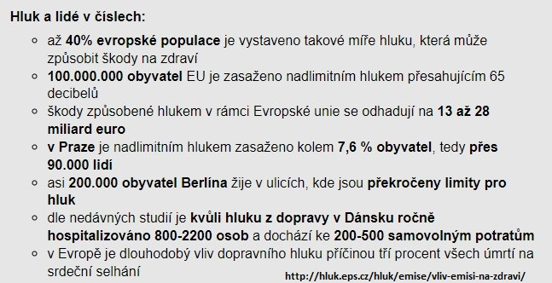
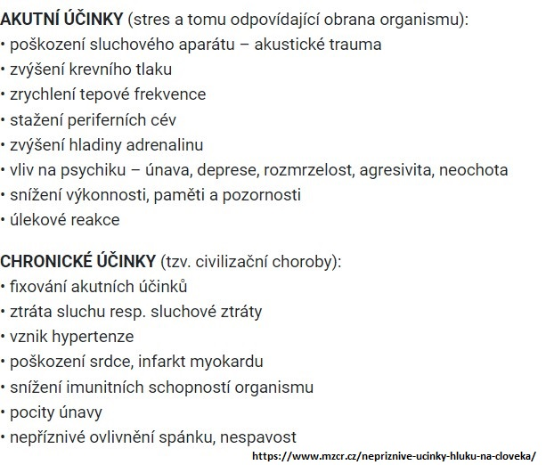
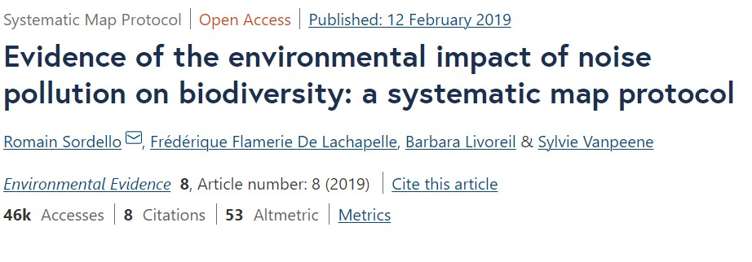
Proč regulovat hluk

Slide 37
S jakými problémy se můžeme setkat
„Hluční sousedé“ + Noční klid, zvířata
Kluby, podniky, hospody, zahrádky, studentský život
Lidský hlas
Průmyslové a zemědělské objekty
Hluk z dopravy
Rozjezdy, šaliny, IZS, „vytuněná“ auta, motorky
Hluk z pozemních komunikací/dráhy/letiště
Koncerty (venku i vevnitř)
Pronikání hluku do vnitřních prostor
Notes:
https://www.mzcr.cz/nepriznive-ucinky-hluku-na-cloveka/
https://ct24.ceskatelevize.cz/regiony/3548735-kralovopolsky-tunel-v-brne-je-stale-prilis-hlucny-nepomohl-tichy-asfalt-ani

Slide 38
Právní úprava hluku
+ EU a doporučení
WHO
Zákon č. 89/2012 Sb., občanský zákoník
Zákon č. 258/2000 Sb., o ochraně veřejného zdraví
Nařízení vlády č. 272/2011 Sb., o ochraně zdraví před nepříznivými účinky hluku a vibrací
Zákon č. 251/2016 Sb., o některých přestupcích
Přestupky proti veřejnému pořádku
Právní předpisy obcí

Slide 39
Co je to hluk?
Zvuk, který může být škodlivý pro zdraví a jehož imisní hygienický limit stanoví prováděcí právní předpis.
Hluk není:
hlasový projev fyzické osoby (nejde-li o součást veřejné produkce hudby v budově),
hlasový projev zvířete,
zvuk z produkce provozované ve venkovním prostoru,
zvuk způsobený v přímé souvislosti s činností související se záchranou lidského života, zdraví nebo majetku,
zvuk z akustického výstražného nebo varovného signálu souvisejícího s bezpečnostním opatřením
zvuk působený přelivem povrchové vody přes vodní dílo
Notes:
§ 30 odst. 2 ZOVZ

Slide 40
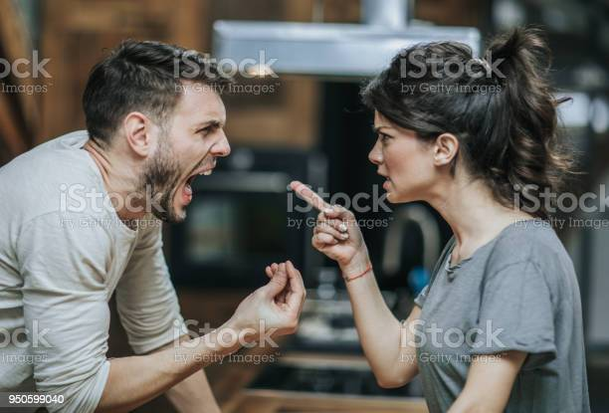
Zdroje hluku
Sousedi
Svoboda jednoho končí tam, kde začíná svoboda druhého (John Stuart Mill)
Doprava (komunikace a dopravní prostředky)
Průmysl a zemědělská produkce
Stavby
Vnitřní hudební produkce

Slide 41
Legální kategorizace hluku (bude rozvedeno dále)
Hluk regulovaný ZOVZ
Hluk regulovaný zákonem o obcích (hluk z produkce ve venkovním prostoru)
Hluk jako imise (v režimu § 1013 OZ)
Hluk jako emise (technické požadavky na výrobky)
Hluk v jiných právních předpisech

Slide 42
Hluk regulovaný ZOVZ
Povinnosti při provozu zdroje hluku
Hygienické limity
Chráněné prostory
Hlukové výjimky
Hlukové mapování

Slide 43
Povinnosti při provozu zdroje hluku
Povinné subjekty:
osoba, která používá, popřípadě provozuje stroje a zařízení, které jsou zdrojem hluku
provozovatel letiště
správce, popřípadě vlastník pozemní komunikace
provozovatel, popřípadě vlastník dráhy
osoba, která je pořadatelem veřejné produkce hudby a nelze-li pořadatele zjistit, pak osoba, která k pořádání veřejné produkce hudby poskytla stavbu
provozovatel provozovny a dalších objektů, jejichž provozem vzniká hluk
Povinnost zajistit:
technickými, organizačními a dalšími opatřeními, aby hluk nepřekračoval hygienické limity pro chráněné prostory

Slide 44
Kategorizace hygienických limitů hluku
Limity hluku
Dle zdroje
Dle doby
Dle chráněného prostoru

Slide 45
Dle zdroje
Dle doby:
Denní 6.00-22.00
Noční 22.00-6.00
Doprava na pozemních komunikacích a drahách
Letecký provoz
Hluk s tónovými složkami
Stacionární zdroje hluku
Vysokoenergetický impulsní hluk
Vysoce impulsní hluk
Stavební činnost
NE zdroje související s činnostmi spojenými s běžným užíváním bytu, bytového domu, rodinného domu, stavby pro rodinnou rekreaci a pozemků k nim náležejících, s výjimkou zařízení pro větrání a vytápění

Slide 46
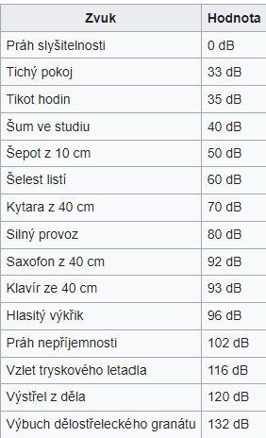
Hlukové limity dle prostoru
Kanceláře, soustředěná práce 50 dB
Výroba, skladování 70 dB
Chráněný vnitřní prostor budov (obytné místnosti) 40 dB
Chráněný venkovní prostor budov (2 m od fasády) 50 dB
Chráněný venkovní prostor (rekreace) 50 dB
Noční doba 22:00-6:00
- 10 dB
+ korekce limitu podle povoleného
zdroje hluku v okolí až o 20 dB

Slide 47
Stará hluková zátěž
Dle vyhlášky č. 272/2011 Sb.
Souvisí s hlukovými limity
Existoval před 1.1.2001 a již tehdy překračoval limity
„dočasnost“
Korekce až + 20dB
Ústavní soud nezrušil - Nález ústavního soudu Pl. ÚS 4/18

Slide 48
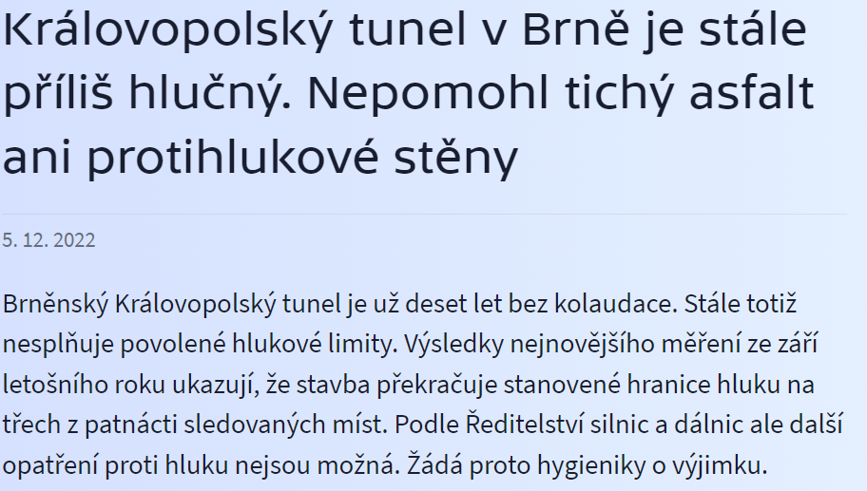
Hlukové výjimky
§ 31
Povolení používat/provozovat zdroje hluku, u nichž nelze z vážných důvodů dodržet hygienické limity
Na žádost provozovatele
Časově omezené
Vydává příslušný OOVZ = krajská hygienická stanice
Případně v rámci integrovaného povolení
Omezení hluku na rozumně dosažitelnou míru
= Poměr mezi náklady na protihluková opatření a jejich přínosem ke snížení hlukové zátěže fyzických osob stanovený i s ohledem na počet fyzických osob exponovaných nadlimitnímu hluku
Notes:
https://ct24.ceskatelevize.cz/regiony/3548735-kralovopolsky-tunel-v-brne-je-stale-prilis-hlucny-nepomohl-tichy-asfalt-ani

Slide 49
Hlukové výjimky – problémy
„Vážné důvody“
Neurčitý právní pojem
Opakování a prodlužování výjimek
Obcházení zákona
Udržování protiprávního stavu
Účastníkem je pouze žadatel § 94
A co veřejnost?
Speciální vůči
SpŘ

Slide 50
Hlukové mapování
Prezentace údajů o stávající hlukové situaci s použitím hlukového ukazatele, které ukazují:
Překročení příslušné mezní hodnoty
Údaje o počtu osob a staveb pro bydlení, škol, školských zařízení, nemocnic a dalších chráněných prostorách vystavených definovaným hodnotám hlukového ukazatele v oblasti, pro kterou se zpracovává hluková mapa
Hluk relevantní pro hlukové mapování
Takový, kterému jsou lidé vystaveni v zastavěných územích, ve veřejných parcích a tichých oblastech v aglomeracích, v tichých oblastech ve volné krajině, v blízkosti škol, nemocnic a ostatních oblastech a územích citlivých na hluk
Nepovažuje se za něj hluk způsobený osobou, která je mu vystavena, hluk v domácnostech, sousedský hluk, hluk z rekreačních aktivit, hluk na pracovištích, hluk uvnitř dopravních prostředků a hluk způsobený vojenskou činností v objektech důležitých pro obranu státu
Notes:
https://geoportal.mzcr.cz/SHM2022/

Slide 51
Hlukové mapování
Strategické hlukové mapy
grafické výstupy
mapy znázorňující překročení mezních hodnot hlukového ukazatele diferenční mapy, na kterých se stávající situace porovnává s různými možnými budoucími situacemi
mapy ukazující hodnotu hlukového ukazatele případně v jiné výšce, než je výška 4 m nad terénem
Akční plány
opatření, jejichž účelem je ochrana před škodlivými a obtěžujícími účinky hluku, včetně snížení hluku
vymezení tichých oblastí v aglomeracích a tichých oblastí ve volné krajině zajišťujících ochranu území nezatížených hlukem
Zpracovatelé: krajské úřady a Ministerstvo dopravy
Souhrnné akční plány pořizuje Ministerstvo zdravotnictví

Slide 52
Hluk z produkce ve venkovním prostoru
Nárazovité a ojedinělé produkce krátkého charakteru (hodiny až dny)
Nelze zjistit vztah mezi produkcemi a dlouhodobými účinky na zdraví
Obec může (částečně) regulovat

Slide 53
Hluk jako imise dle OZ
Sousedské imise X Privilegované (úředně povolené) imise
Formy obrany:
Sousedská žaloba dle § 1013
Prevenční žaloba dle § 2900
Žaloba na ochranu osobnosti
Žaloba na náhradu újmy či škody
Judikatura:
NS 22 Cdo 3778/2015
NS 22 Cdo 4280/2016
Notes:
§ 1013 o.z.

Slide 54
Přesahy do jiné právní úpravy
Určité záměry dle § 77 odst. 3
nutnost opatření bránící před hlukem
Dotčené orgány ochrany VZ (§77)
Stanoviska k územně plánovací dokumentaci (KHS + MZDr)
ZS
bytové domy, rodinné domy, stavby pro předškolní nebo školní vzdělávání, stavby pro zdravotní nebo sociální účely anebo funkčně obdobné stavby a stavby zdroje hluku
JES?
Nutnost posouzení a předložení
hlukové studie/měření hluku a návrh
opatření
Nou

Slide 55
Stavba jako zdroj hluku (dle StavZ)
Stavbu lze užívat jen k účelu vymezenému zejména
V kolaudačním rozhodnutí
V povolení záměru
Změna v užívání stavby nebo změna doby trvání stavby je přípustná jen na základě souhlasu nebo povolení stavebního úřadu
Musí být v souladu s územně plánovací dokumentací, s cíli a úkoly územního plánování, s obecnými požadavky na výstavbu, s veřejnými zájmy chráněnými tímto zákonem a se zvláštními právními předpisy

Slide 56
Stavba jako zdroj hluku (dle StavZ)
Základní požadavky na stavby (§ 146)
Stavba musí být navržena a provedena tak, aby byla vhodná pro určené využití a po celou dobu trvání plnila při běžné údržbě a působení běžně předvídatelných vlivů základní požadavky na stavby, kterými jsou: c) ochrana zdraví
Požadavky na ochranu zdraví a životního prostředí (§148)
Stavba musí být navržena a provedena takovým způsobem, aby neohrožovala bezpečnost, život nebo zdraví osob nebo zvířat, aby byl hluk v chráněném prostoru stavby udržován na úrovni, která neohrozí zdraví jejích uživatelů, zaručí noční klid a je vyhovující pro prostředí s pobytem osob nebo zvířat, a to i na sousedních pozemcích a stavbách, ani neměla nepřípustný negativní vliv na kvalitu životního prostředí nebo na klima, a to během výstavby, užívání i odstraňování, zejména následkem

Slide 57
Stavba jako zdroj hluku (dle StavZ)
Stavební dozor
Kontrolní prohlídky
zda je stavba užívána jen k povolenému účelu a stanoveným způsobem, (…)
Nezbytné úpravy
jimiž se docílí, aby užívání stavby nebo jejího zařízení neohrožovalo životní prostředí, nepřiměřeně neobtěžovalo její uživatele a okolí hlukem, exhalacemi včetně zápachu, otřesy, vibracemi, účinky neionizujícího záření anebo světelným zářením,

Slide 58
Přesahy do jiné právní úpravy
Posuzování vlivů (č. 100/2001 Sb.)
§ 2: Posuzují se vlivy na obyvatelstvo a veřejné zdraví…
Příloha č. 4, část D - Komplexní charakteristika a hodnocení možných významných vlivů záměru na životní prostředí a veřejné zdraví, odst. 1, bod 3.: Vlivy na hlukovou situaci a event. další fyzikální a biologické charakteristiky (např. vibrace, záření, vznik rušivých vlivů)
Integrovaná prevence (č. 76/2002 Sb.)
§ 31 odst. 1 – hluková výjimka: Toto povolení se nevydá, pokud je jeho vydání nahrazeno postupem v řízení o vydání integrovaného povolení podle zákona o integrované prevenci.

Slide 59
Obec a hluk
Obecně závazná vyhláška statutárního města
Brna č. 15/2023, kterou se mění a doplňuje
obecně závazná vyhláška statutárního
města Brna č. 11/2017, o nočním klidu,
ve znění pozdějších vyhlášek
Obec může dle § 10 zákona o obcích:
upravit místa, kde nemůže být produkce pořádána a/nebo jiné závazné podmínky pro její konání, např. časové rozmezí, kdy je možné produkci konat atd.
stanovit akce, při nichž je doba nočního klidu vymezena dobou kratší nebo žádnou.
Přezkum ÚS
Nález ÚS ze dne 20. 6. 2023, sp. zn. Pl.ÚS 38/22
Případy, při nichž je doba nočního klidu vymezena dobou kratší než v zákoně nebo při nichž nemusí být doba nočního klidu dodržována, musejí být výjimečné a obec je povinna je dostatečně identifikovat přímo v obecně závazné vyhlášce. Výjimečnost stanovení kratší doby nočního klidu se posuzuje podle smyslu a účelu stanovené výjimky, která musí mít návaznost na výjimečnou společenskou událost a nesmí být paušální (§ 5 odst. 7 zákona č. 251/2016 Sb., o některých přestupcích, ve znění zákona č. 417/2021 Sb.). Nepostupuje-li obec v obecně závazné vyhlášce uvedeným způsobem, překročí meze samostatné působnosti [§ 35 zákona č. 128/2000 Sb., o obcích (obecní zřízení), ve znění pozdějších předpisů] a obecně závazná vyhláška je, byť zčásti, v rozporu s ústavním pořádkem (čl. 104 odst. 1 a 3 Ústavy České republiky).

Slide 60
Vibrace
Pohyb pružného tělesa nebo prostředí, jehož jednotlivé body kmitají kolem rovnovážné polohy
Vibrace přenášené pevnými tělesy na lidské tělo, které mohou být škodlivé pro zdraví a jejichž hygienický limit stanoví prováděcí právní předpis
Obdobná právní úprava jako u hluku
Povinné osoby
Výjimky
Limity pouze pro chráněné vnitřní prostory staveb
Specifická zařízení a přístroje
nesmí být instalovány v
chráněných vnitřních prostorách

Slide 61
Neionizující záření
Elektrická a magnetická pole a elektromagnetické záření o frekvenci do 1,7.10 15 Hz
Statická i časově proměnná pole a elektromagnetická záření z umělých zdrojů
Zdroj:
Stroj nebo zařízení, které je zdrojem neionizujícího záření včetně laserů
Prameny:
Směrnice 2006/25/ES
Směrnice 2013/35/EU
ZOVZ
Notes:
https://docplayer.cz/208409293-Zareni-a-svetlo-kooo-lf-mu-brno-predmet-ergonomie-videni.html

Slide 62
Neionizující záření
Nejvyšší přípustné hodnoty:
Mezní hodnoty, které vycházejí přímo z prokázaných účinků na zdraví a z údajů o jejich biologickém působení a jejichž nepřekročení zaručuje, že zaměstnanci a fyzické osoby v komunálním prostředí, exponované neionizujícímu záření, jsou chráněny proti všem jeho známým přímým biofyzikálním a nepřímým účinkům
Principy ochrany:
Vyloučení expozice
Zvětšení vzdálenosti zdrojů
Odstínění zdrojů
Světelná nebo akustická signalizace
Použití ochranných prostředků
Zdravotní prohlídky zaměstnanců

Slide 63
Neionizující záření
Povinnosti osob používající/provozující zdroj:
Činit taková technická a organizační opatření, aby expozice fyzických osob v rozsahu upraveném prováděcím právním předpisem nepřekračovaly nejvyšší přípustné hodnoty neionizujícího záření
Při zjišťování a hodnocení expozice fyzických osob a úrovně neionizujícího záření postupovat způsobem stanoveným prováděcím právním předpisem
Před zahájením používání nebo provozu stacionárního zdroje neionizujícího záření sítě elektronických komunikací v obytné zástavbě vypracovat dokumentaci, ve které bude doloženo výpočtem nebo měřením dodržení nejvyšších přípustných hodnot neionizujícího záření z hlediska možné expozice fyzických osob, a předložit tuto dokumentaci příslušnému orgánu ochrany veřejného zdraví
Notes:
§ 35 ZOVZ

Slide 64
Neionizující záření
Další specifické povinnosti provozovatele:
Povinnosti provozovatele služby, při které se používá k péči o tělo zdroj
Vést evidenci
Uchovávat evidenci po dobu životnosti zdroje
Ukončit provoz zdroje po vyčerpání doby provozu zdroje určené nebo doporučené jeho výrobcem
Povinnosti výrobce a dovozce laseru
Zařadit laser do třídy a označit štítkem
Uvést údaje nezbytné pro ochranu zdraví v technické dokumentaci připojené ke každému laseru
Notes:
§ 35 + § 36 ZOVZ

Slide 65
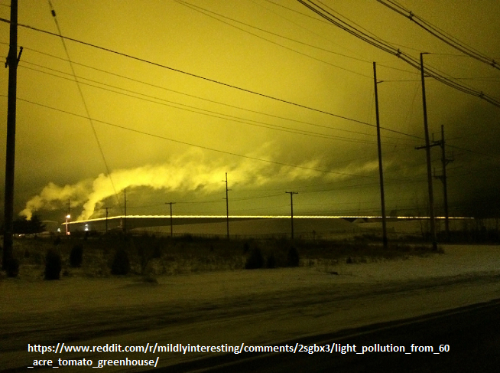
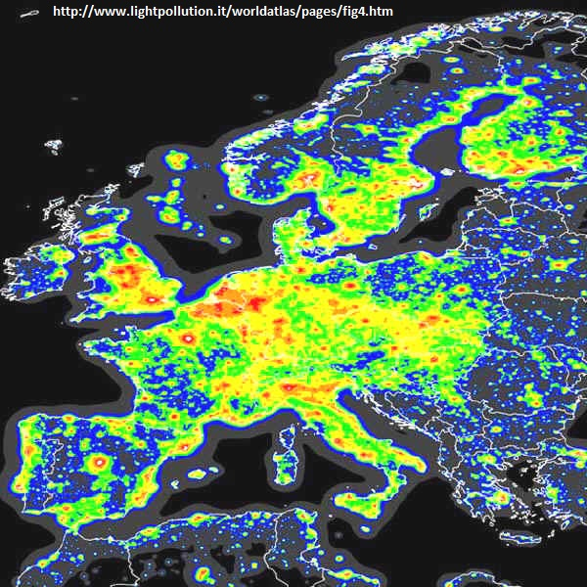
Světelné znečištění
Upraveno v předchozím zákonu o ochraně ovzduší (86/2002 Sb.)
Současný stav
Obecná absence konkrétní právní úpravy
Stavební úřad v rámci umisťování/povolování záměrů
Veřejný ochránce práv
Civilní soud sousedská žaloba § 1013 oz
Přestupky proti veřejnému pořádku rušení nočního klidu
Obecně závazné vyhlášky obcí
Příklad: Polské skleníky
Technická norma ČSN 36 0459
– Omezování nežádoucích
účinků venkovního osvětlení
Notes:
https://www.mzp.cz/cz/svetelne_znecisteni
https://www.medricky.cz/blog

Slide 66
Děkuji za pozornost!

Slide 67
Zdroje
Dudová, J. Ochrana veřejného zdraví základní pojmy a východiska, MU 2020.
Dudová, J. Právo na ochranu veřejného zdraví: ochrana veřejného zdraví před rizikovými faktory venkovního prostředí. Praha: Linde, 2011. ISBN 978-80-7201-854-3.
Dudová, J. Právní aspekty ochrany veřejného zdraví před environmentálním hlukem. Brno: Masarykova univerzita, 2013. Spisy Právnické fakulty Masarykovy univerzity. ISBN 978-80-210-6522-2. Dostupné také z: http://science.law.muni.cz/knihy/monografie/Pravni_aspekty_ochrany.pdf
Peřina, A. Zdraví a jeho determinanty. Brno: MU 2015.
Tkáčiková, J. Řešení střetů zájmů v území: ochrana veřejného zdraví před hlukem a jinými negativními vlivy prostředí. Brno: MU 2021.

